Slide 1

DOCKER

Slide 2
SOMMAIRE
Introduction
Fonctionnement de docker
Dockerfile
Les commandes Docker

Slide 3
Introduction
L’architecture traditionnelle
La virtualisation
La conteneurisation

Slide 4
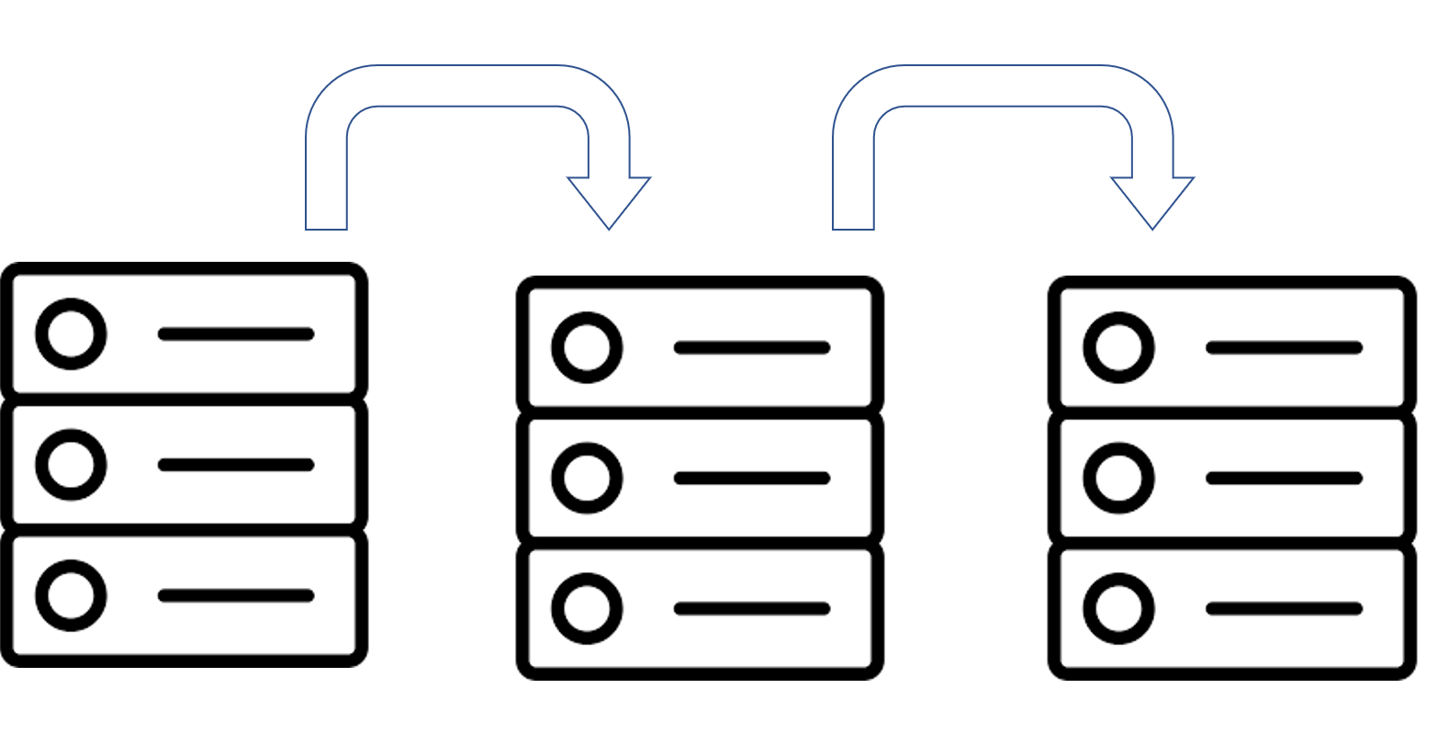
L’ architecture traditionnelle

Slide 5
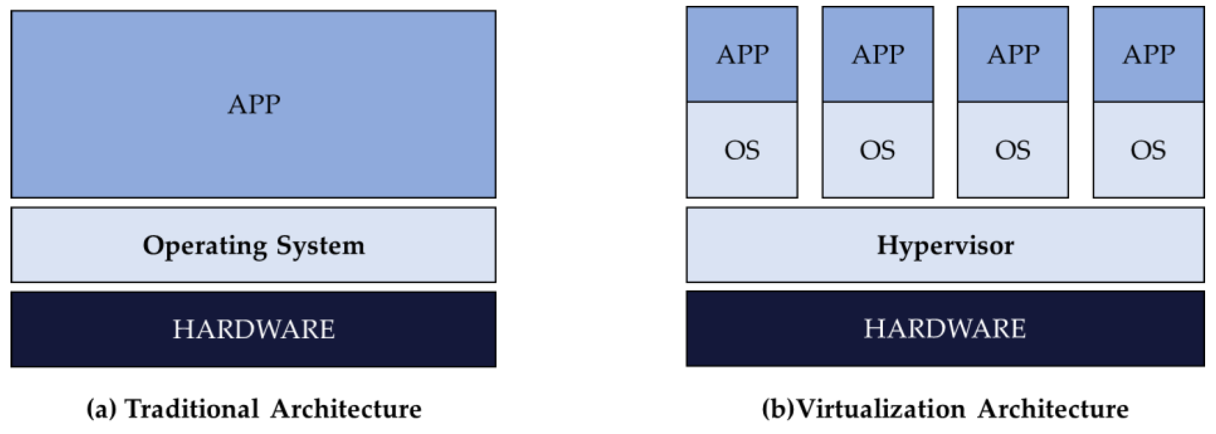

Slide 6
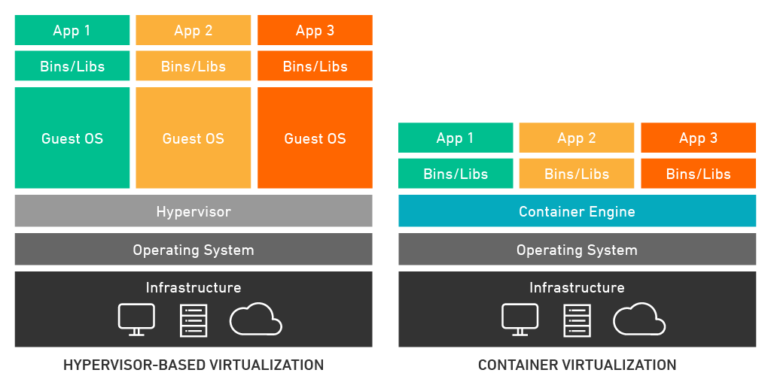
La conteneurisation

Slide 7
Virtualisation vs Conteneurisation
virtualisation
La conteneurisation
un hyperviseur
Plusieurs OS client
Très couteux
un moteur de conteneurisation
Aucun OS client
Plus léger/rapide/portable

Slide 8
Le fonctionnement de Docker
Fonctionnalités de docker
Comment marche docker
Docker hub
Docker image
Commandes Docker

Slide 9
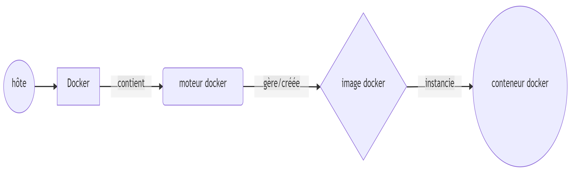
Le fonctionnement de Docker

Slide 10
DOCKERHUB

Slide 11
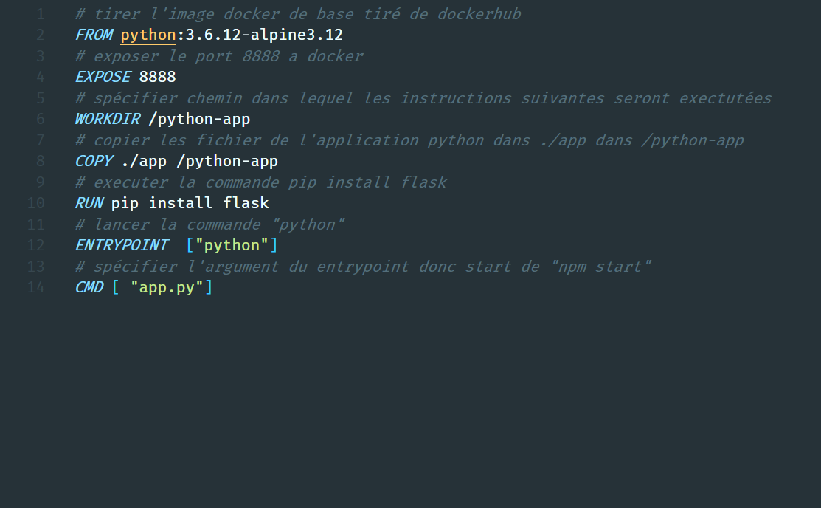
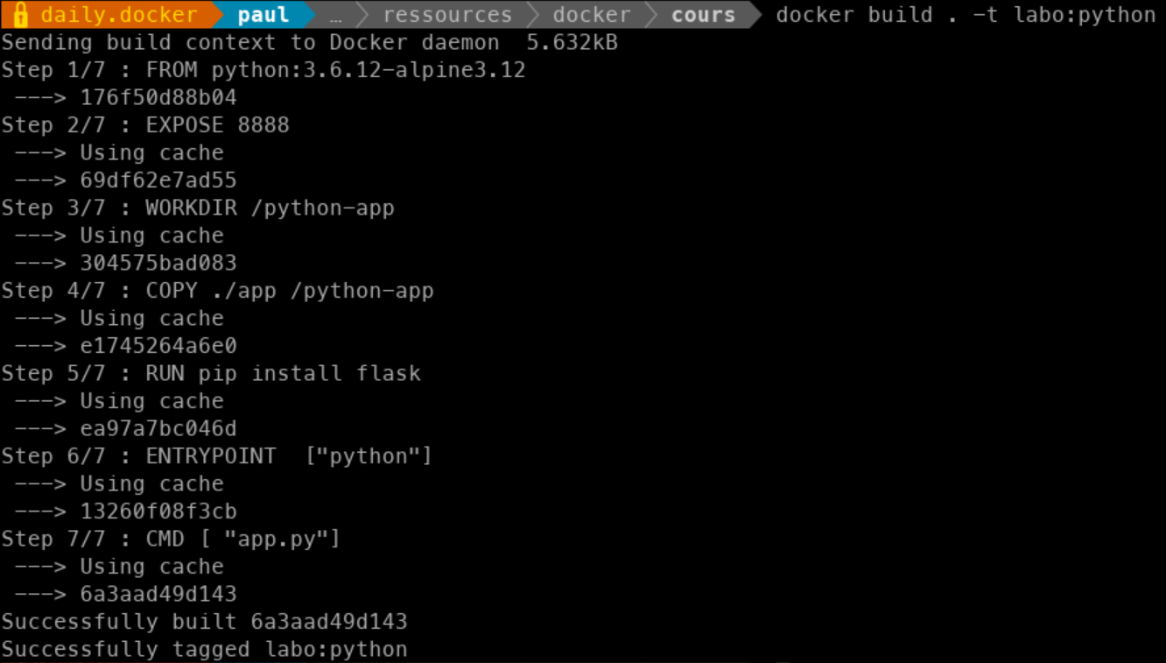
dockerfile

Slide 12
Le moteur Docker
Pull: télécharger une image
Run: lancer un conteneur a partir d’une image
Container/Image: manipuler une image ou conteneur
Ls: afficher la liste des images ou conteneur

Slide 13
Un exemple avec flask

Slide 14
Bonne chance pour le tp !

